Slide 1
Multiplex Theater Management System
2조
박진주 이영주 최영우 오한나 이희홍

Slide 2
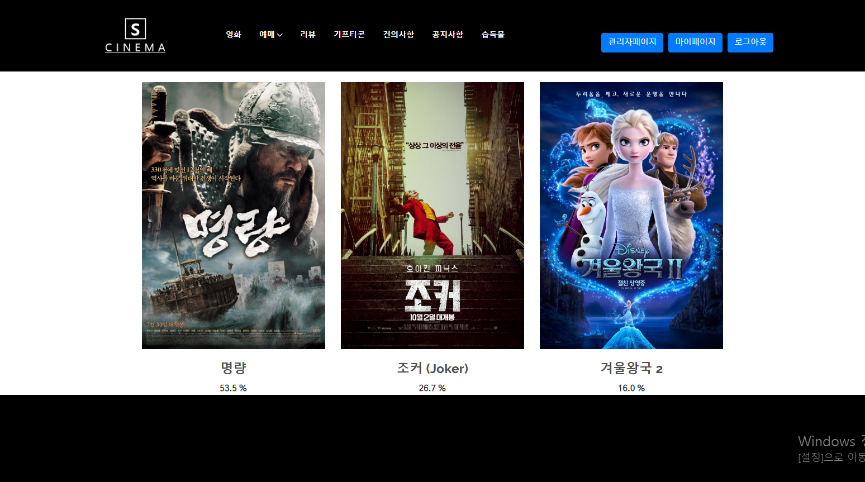
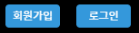
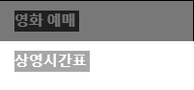
화면 정의 | 기능 ID | 화면 ID | 화면명칭 | 개정 | 작성일 | 20.01.04
 | 1, 13 | ALL_00 | 초기화면 |  | 작성자 | 최영우
레이아웃 | 설명
 | ① 영화(랭킹 조회) 화면 (ALL_03_01)으로 이동 ② 영화 예매, 상영 시간표 탭 드롭다운 ③ 예매(영화,시간, 날짜선택) 화면 (USR_03) 으로 이동 ④ 상영시간표 조회 화면(ALL_04) 으로 이동 ⑤ 리뷰 조회 화면(ALL_05_01)으로 이동 ⑥ 기프티콘 조회 화면(ALL_06_01) 으로 이동 ⑦ 건의사항 조회 화면(ALL_09_01) 으로 이동 ⑧ 공지사항 조회 화면(ALL_07_01) 으로 이동 ⑨ 습득물 조회 화면(ALL_08_01) 으로 이동 ⑩ 회원가입 화면(ALL_01)으로 이동 ⑪ 로그인 화면(ALL_02)으로 이동 ⑫ 초기화면의 이미지는 영화 랭킹 1위부터 3위에 해당하는 포스터 출력 해당 영화/한줄평 상세보기 화면(ALL_03_02)으로 이동
①
②
⑤
⑥
⑦
⑧
⑨
⑩
⑪
③
④
⑫
Notes:
fin

Slide 3
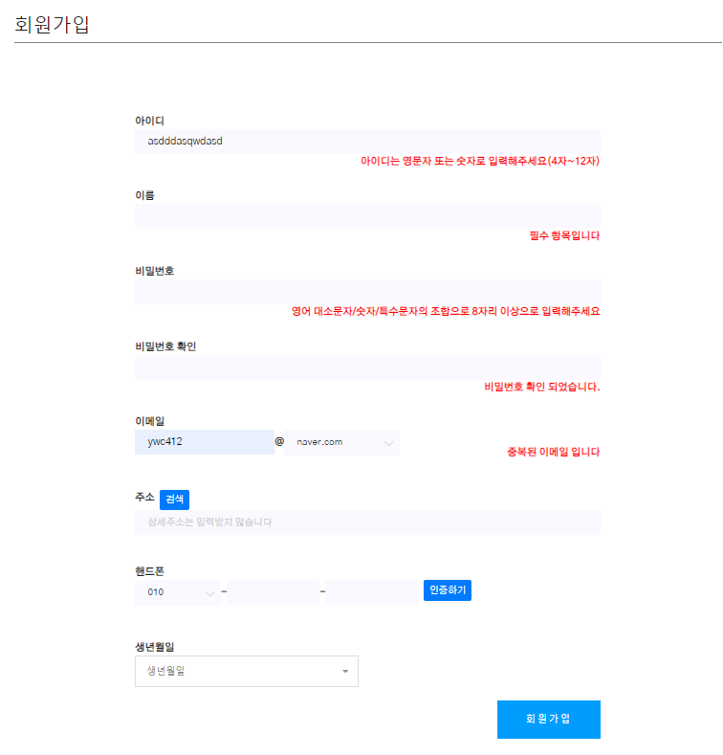
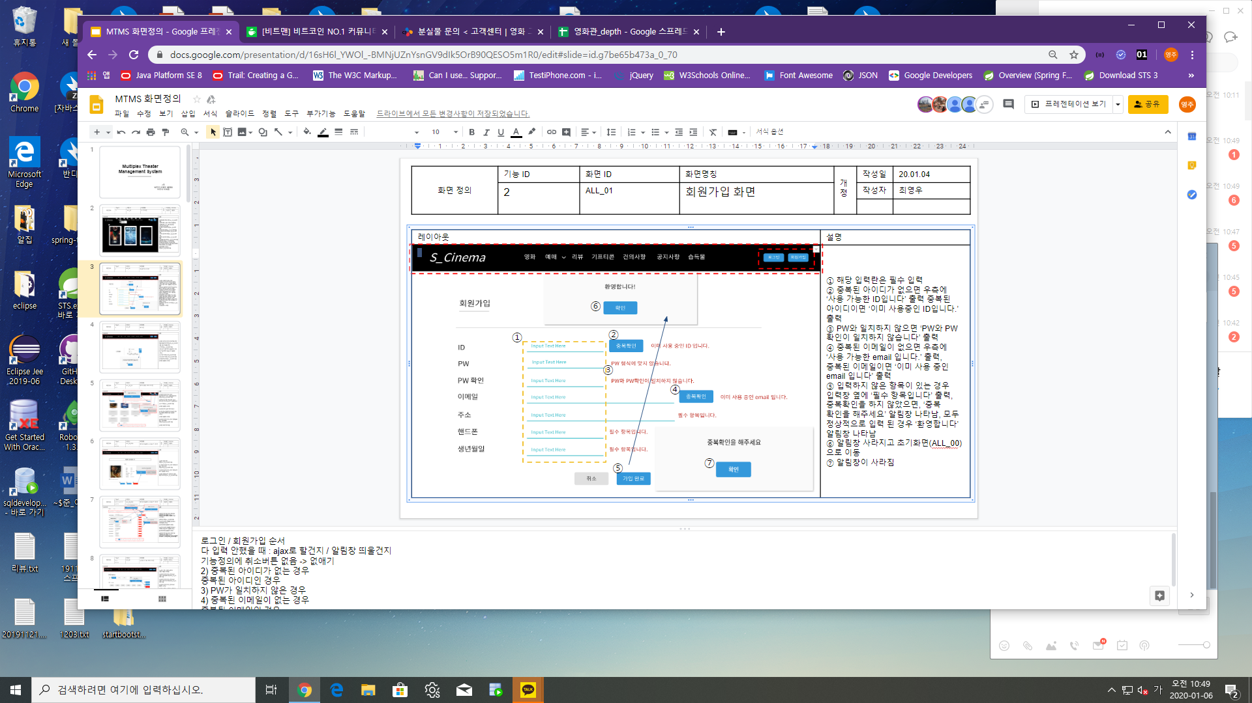
화면 정의 | 기능 ID | 화면 ID | 화면명칭 | 개정 | 작성일 | 20.01.04
 | 2 | ALL_01 | 회원가입 화면(1) |  | 작성자 | 최영우
레이아웃 | 설명
 | ① 해당 입력란은 필수 입력 ② 중복된 아이디가 없는 경우 우측에 ‘사용 가능한 ID입니다’ 출력, 중복된 아이디인 경우 ‘이미 사용중인 ID입니다.’ 출력 ③ 비밀번호의 정규표현식과 일치하지 않으면 영어 대소문자/숫자/특수문자의 조합으로 8자리 이상으로 입력해주세요’ 출력 ④ 비밀번호와 일치하지 않은 경우 ‘비밀번호와 비밀번호 확인이 일치하지 않습니다’ 출력 ⑤ 중복된 이메일이 없는 경우 우측에 ‘사용 가능한 email 입니다.’ 출력, 중복된 이메일인 경우 ‘이미 사용 중인 email 입니다’ 출력 ⑥ 주소 검색 api를 호출 ⑦ 휴대폰 번호를 입력받지 않고 클릭 한 경우 ‘핸드폰 번호를 입력해주세요’ 출력 정상적으로 입력받은 경우 본인인증 팝업창 이 뜸
①
②
③
④
⑤
⑥
⑦
Notes:
PW -> 비밀번호 -> 완료

Slide 4
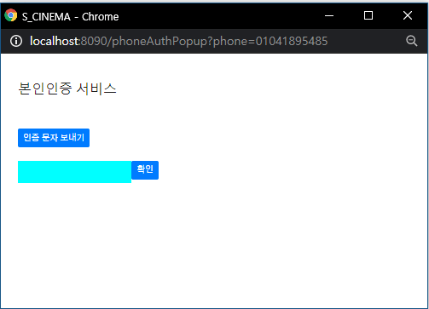
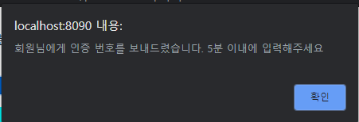
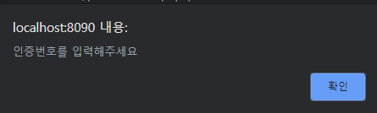
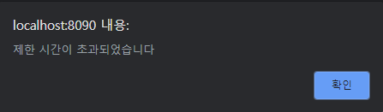
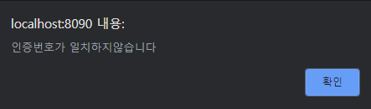
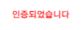
화면 정의 | 기능 ID | 화면 ID | 화면명칭 | 개정 | 작성일 | 20.01.04
 | 2 | ALL_01 | 회원가입 화면(2) |  | 작성자 | 최영우
레이아웃 | 설명
 | ① 해당 회원에게 인증 문자를 발송하고 ‘회원님에게 인증 번호를 보내드렸습니다. 5분 이내에 입력해주세요’ 알림창이 뜸 ② 인증번호를 입력하지 않은 경우 ‘인증번호를 입력해주세요’ 알림창이 뜸 인증번호가 일치 하지 않은 경우 ‘인증번호가 일치하지 않습니다’ 알림창이 뜸. 5분이내에 인증번호를 입력하지 못하면 ‘제한시간이 초과되었습니다’ 알림창이 뜸 ‘제한 시간이 초과되었습니다’ 알림창이 뜸. 인증번호가 일치하면 팝업창이 사라지고 ③에 인증되었습니다 출력
①
②
③
④
③
Notes:
PW -> 비밀번호 -> 완료

Slide 5
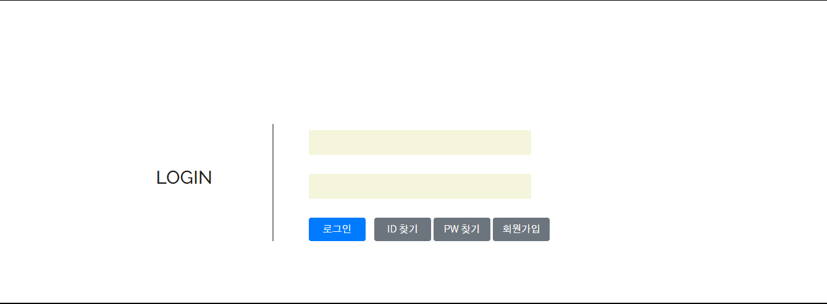
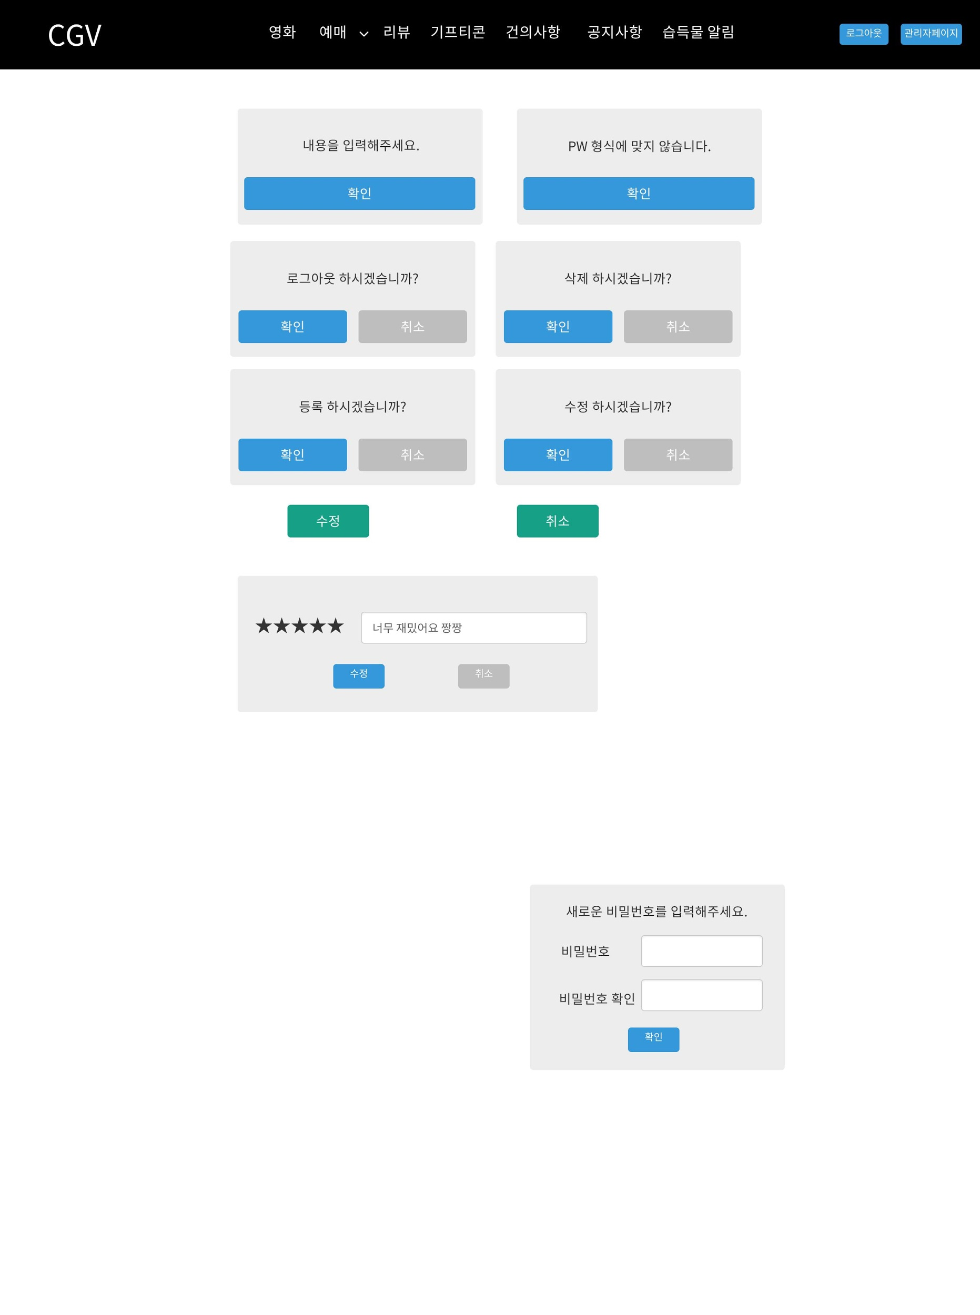
화면 정의 | 기능 ID | 화면 ID | 화면명칭 | 개정 | 작성일 | 20.01.04
 | 3 | ALL_02 | 로그인 |  | 작성자 | 최영우
레이아웃 | 설명
 | ① 관리자 권한이 있는 경우 회원 목록 조회 화면(ADM_01_01)으로 이동, 일반 회원인 경우 초기화면(ALL_00)으로 이동, ID와 PW가 일치하지 않을 경우 ‘ID와 PW가 일치하지 않습니다’ 알림창 나타남 내용 입력하지 않은경우 ‘아이디랑 비밀번호 입력해주세요’ 라는 알림창이 나타남 ② ID 찾기 화면(USR_00)으로 이동 ③ PW 찾기 화면(USR_01)으로 이동 ④ 회원가입 화면(ALL_01)으로 이동 ⑤ 알림창이 사라짐 ⑥ 알림창이 사라짐
①
①
②
③
④
아이디와 비밀번호를 확인해주세요
⑤
Notes:
fin

Slide 6
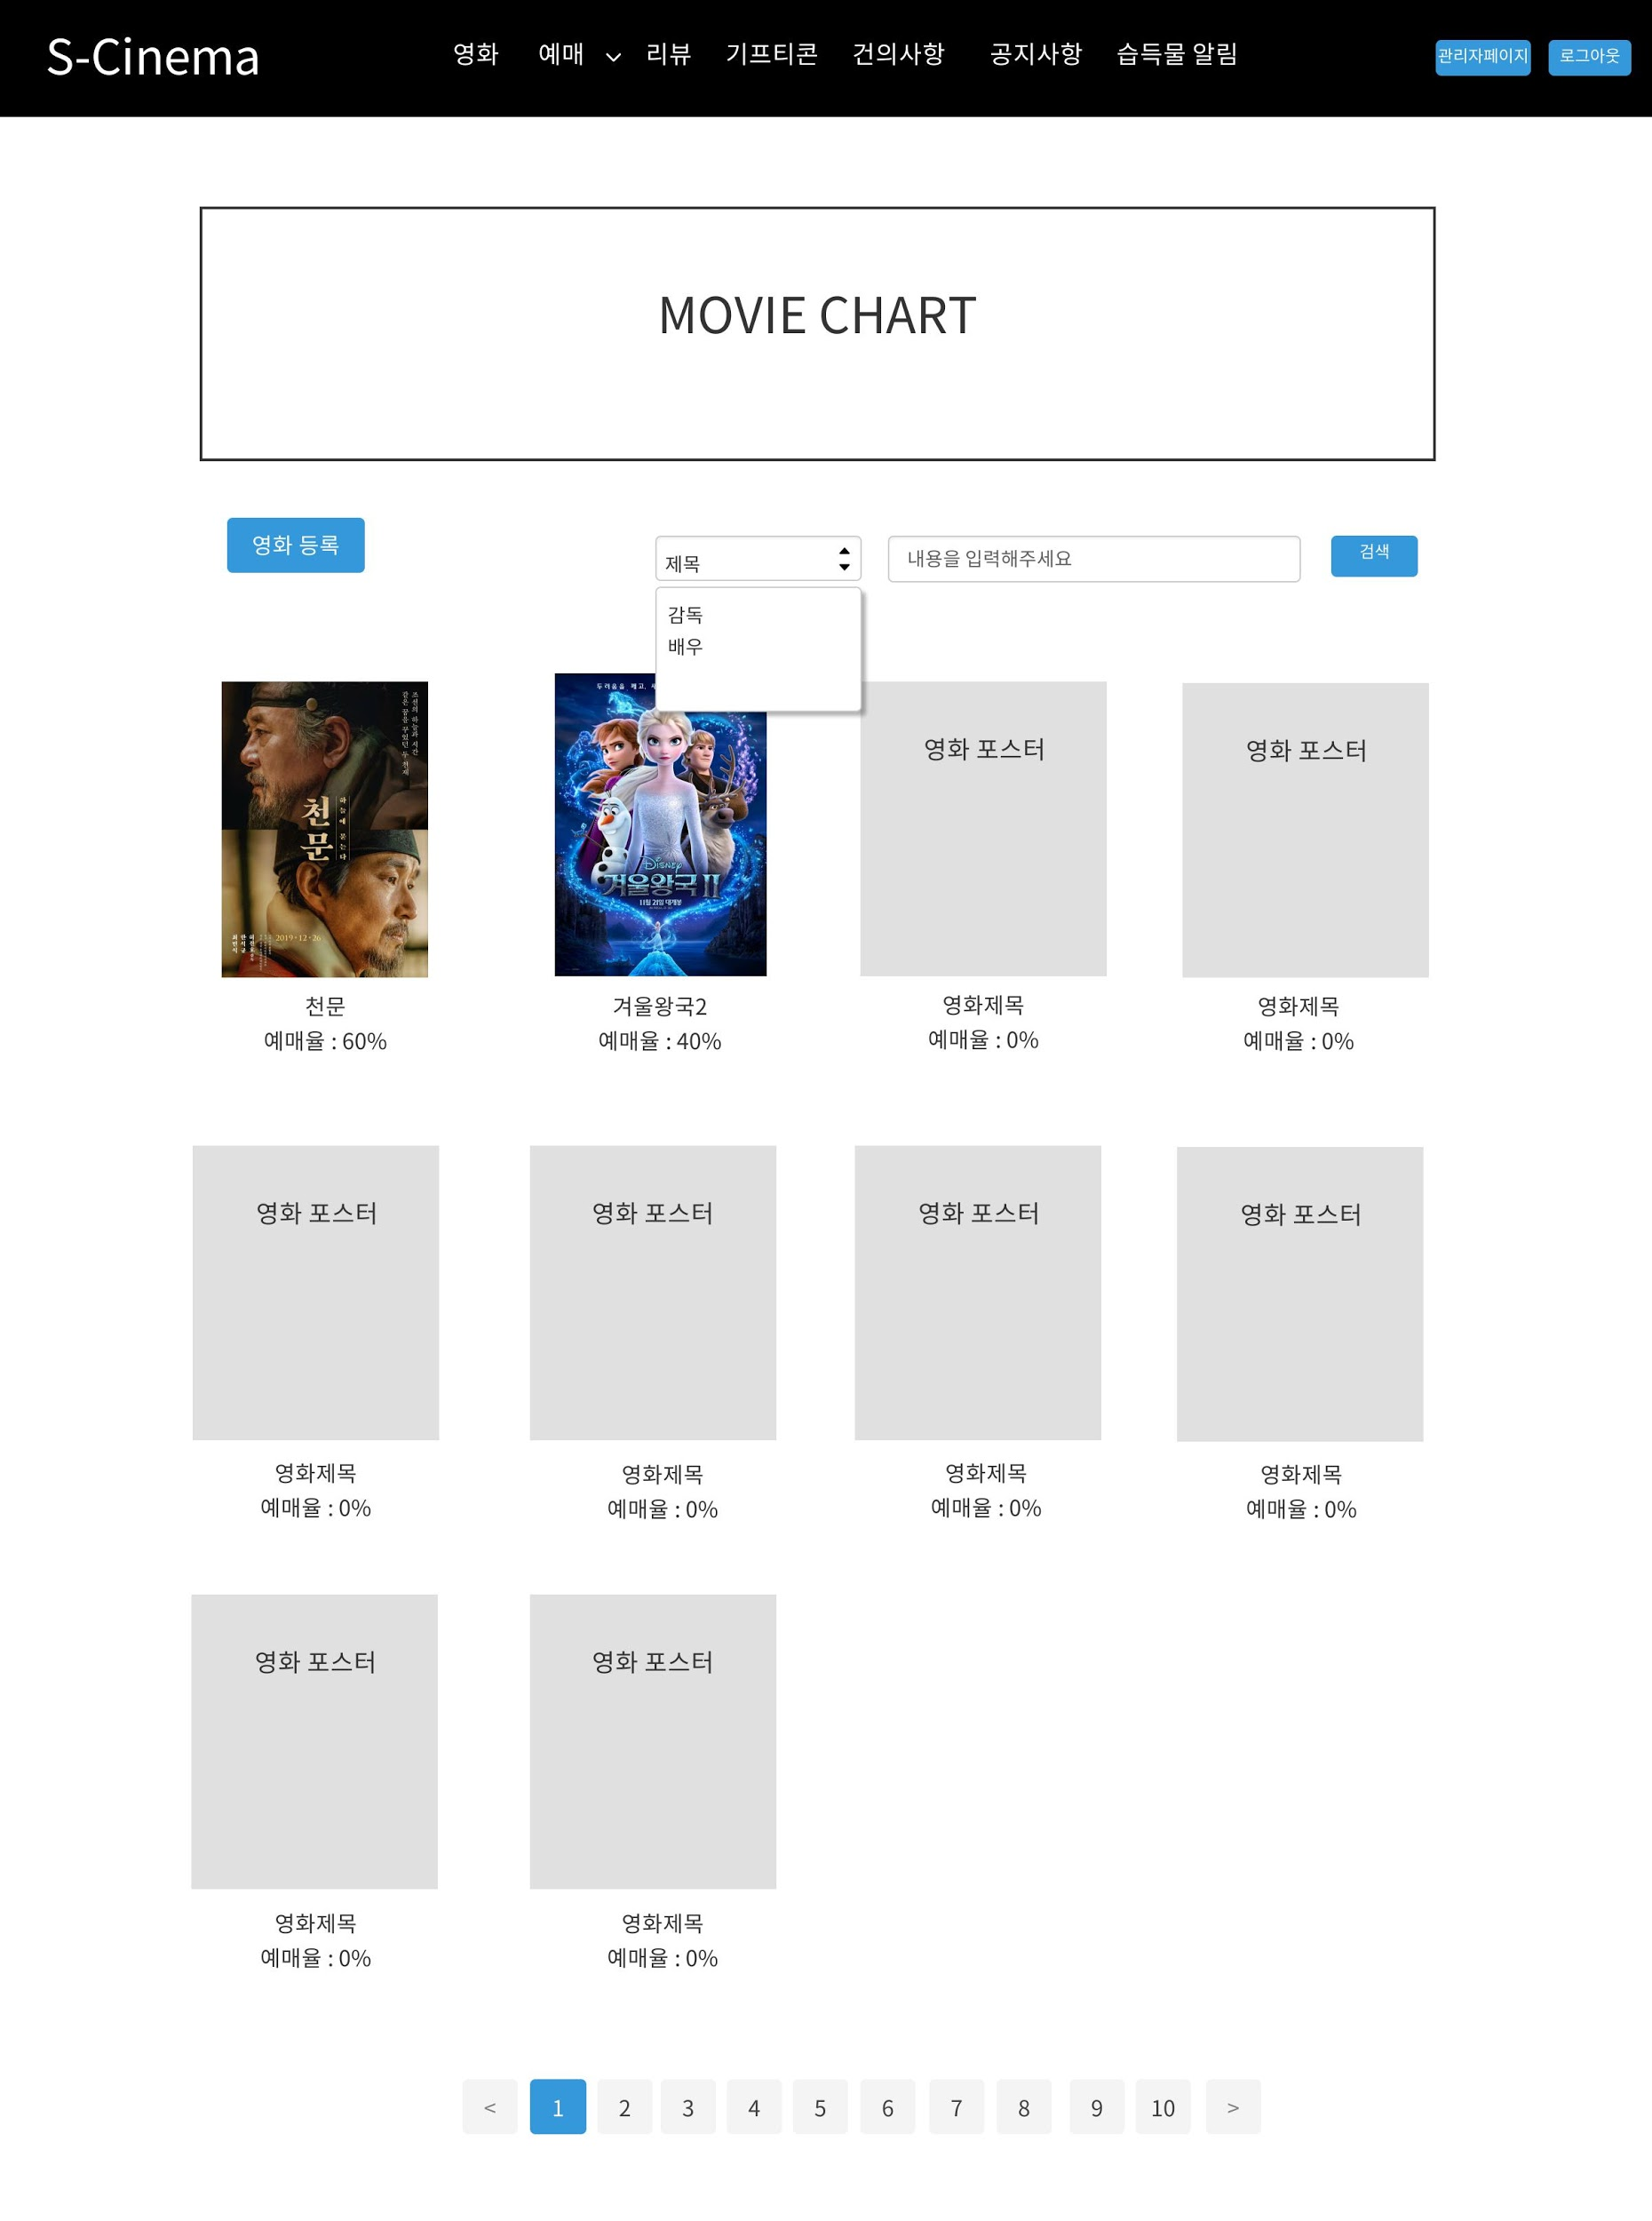

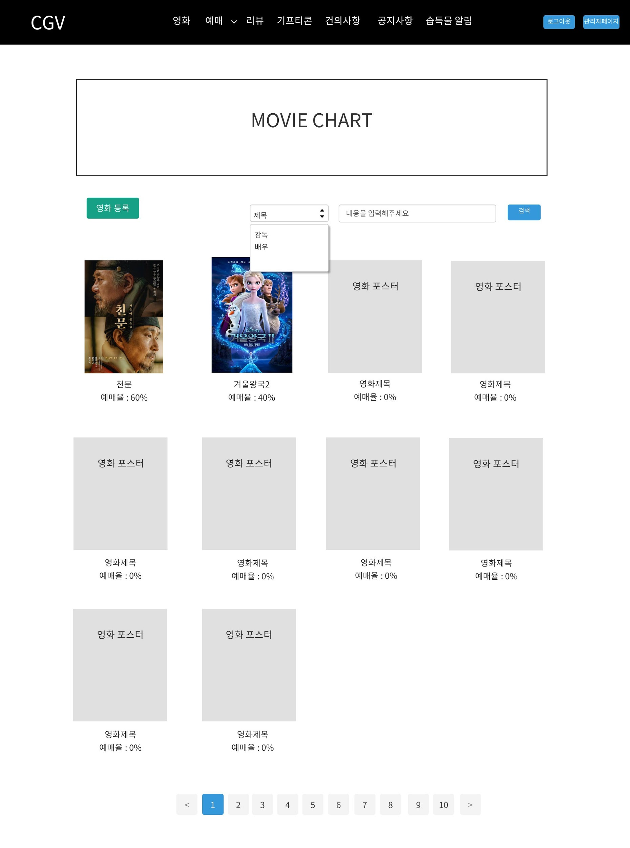

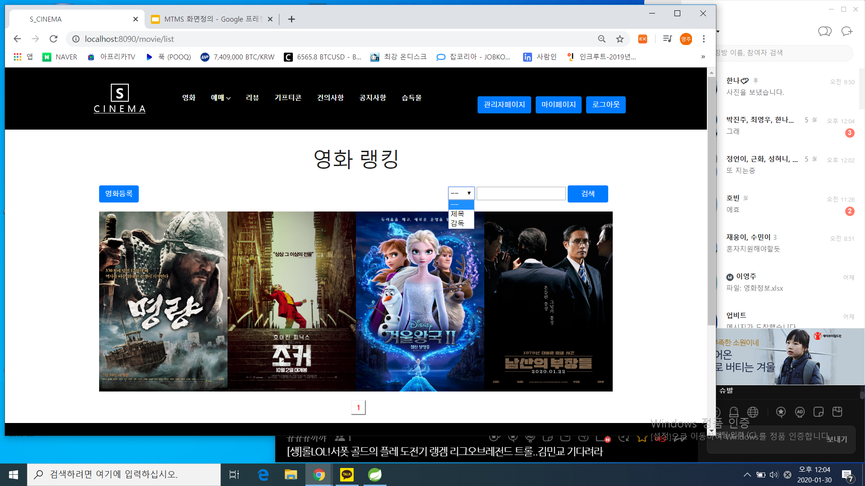

화면 정의 | 기능 ID | 화면 ID | 화면명칭 | 개정 | 작성일 | 20.01.04
 | 4, 4.1 | ALL_03_01 | 영화 랭킹 조회 화면 |  | 작성자 | 이영주
⑥
레이아웃 | 설명
 | ① 관리자 권한이 있는 경우 ‘관리자페이지’ 표시, 회원 목록 조회 화면(ADM_01_01)으로 이동 ② 로그인 한 경우 ‘로그아웃’ 표시, ‘로그아웃 하시겠습니까?’ 알림창 나타남 ③ 초기화면(ALL_00)으로 이동 ④ 해당 알림창 사라짐 ⑤ 검색된 게시글이 하단에 표시. 아무것도 입력안하고 검색한 경우 ‘검색어를 입력해주세요’ 알림창 나타남 ⑥ 해당 알림창 사라짐 ⑦ 관리자 권한이 있는 경우 ‘영화등록’ 표시, 영화 등록 화면(ADM_02_01)으로 이동 ⑧ 해당 페이지로 이동
⑥
①
②
⑥
⑦
⑦
⑦
⑤
①
③
②
③
④
⑧
④
Notes:
FIN

Slide 7
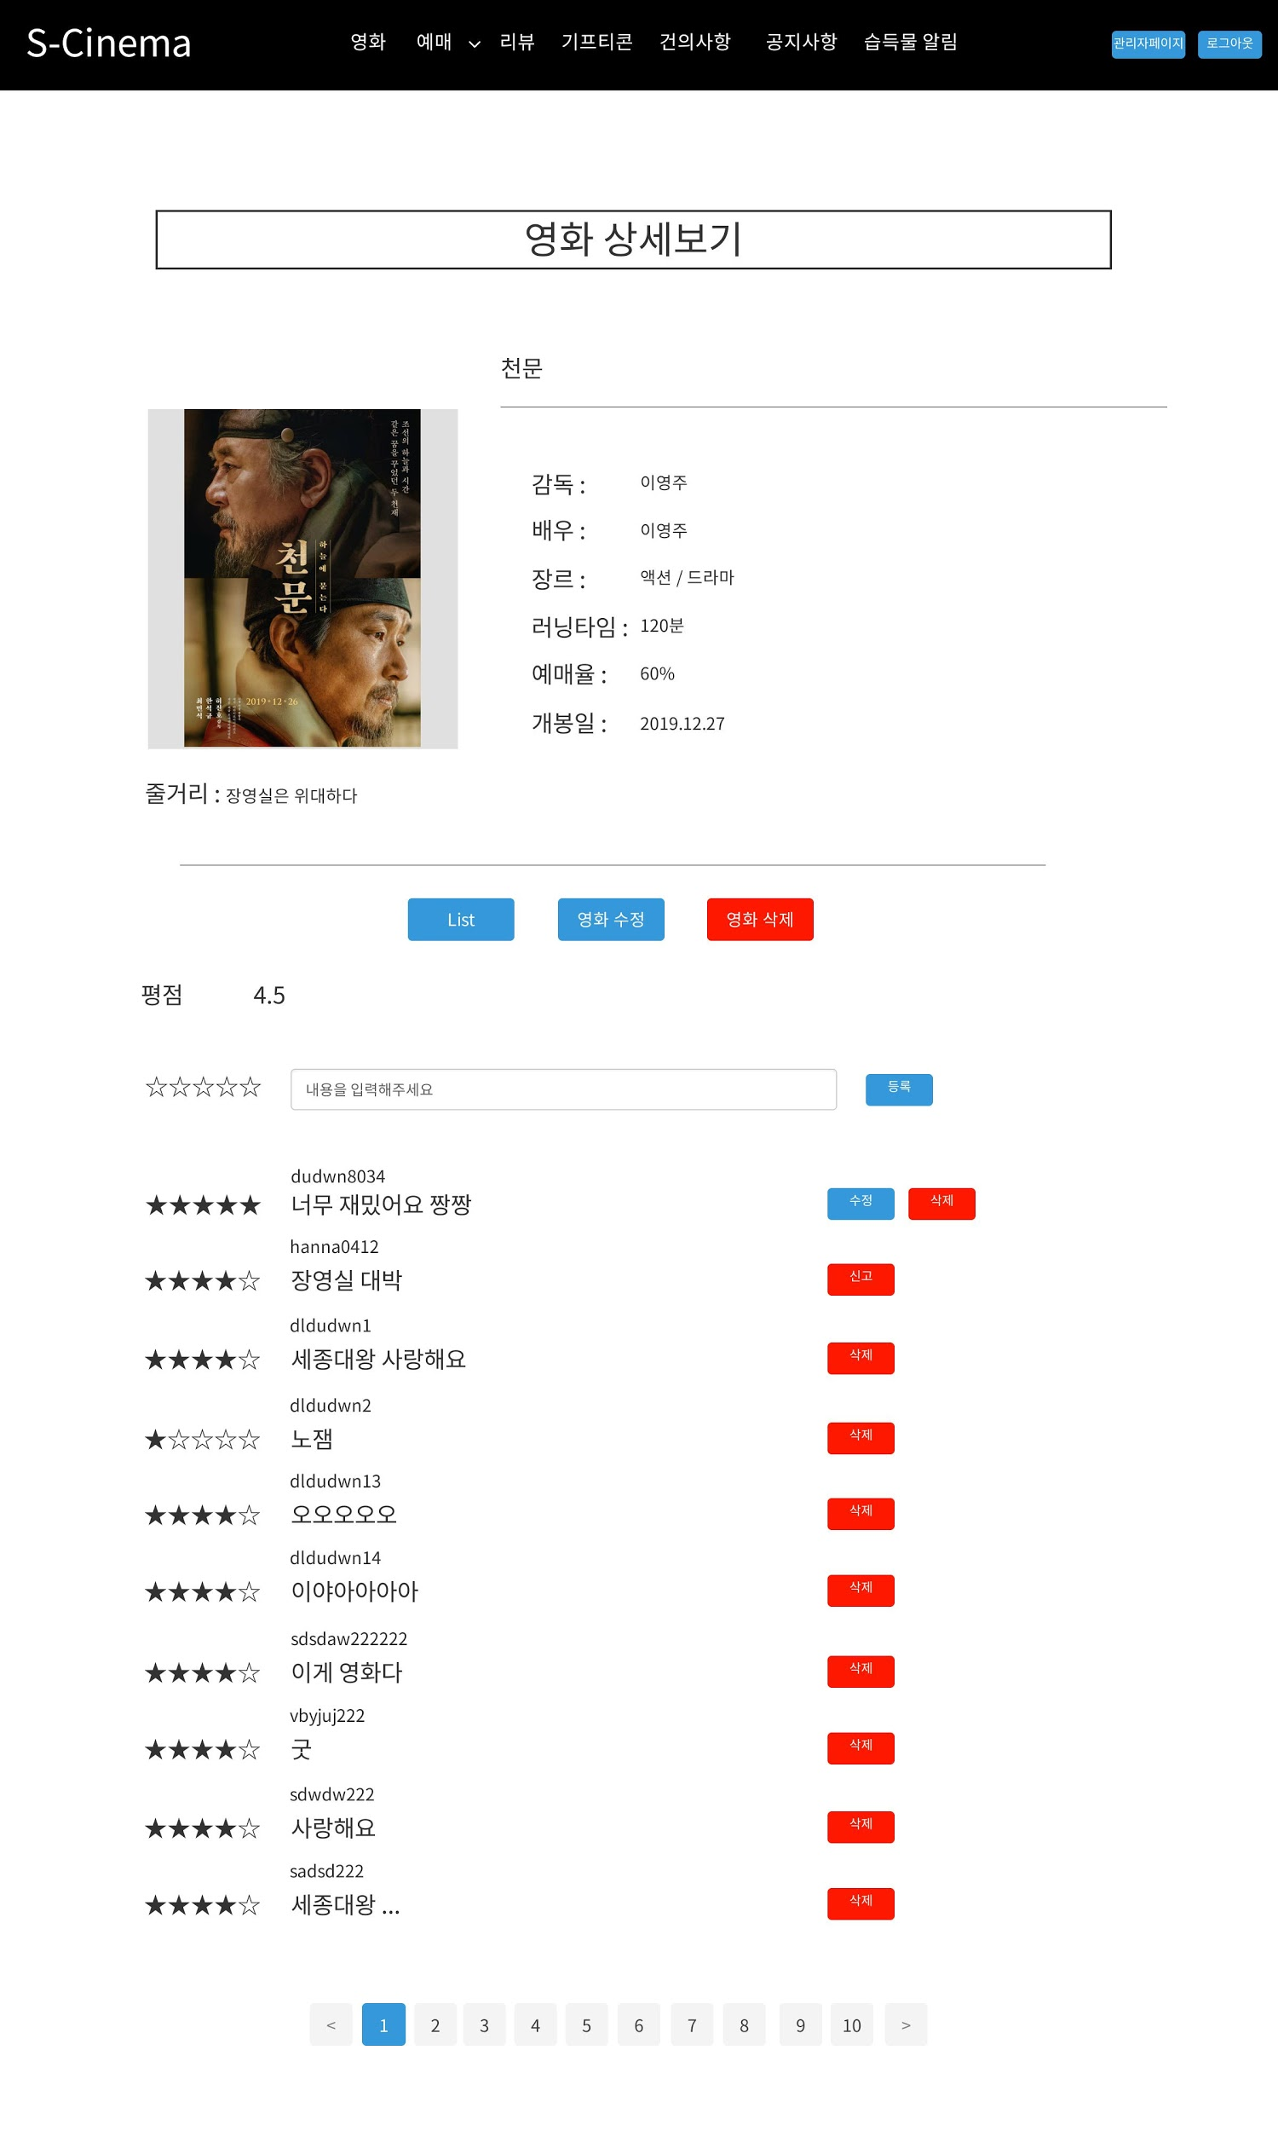
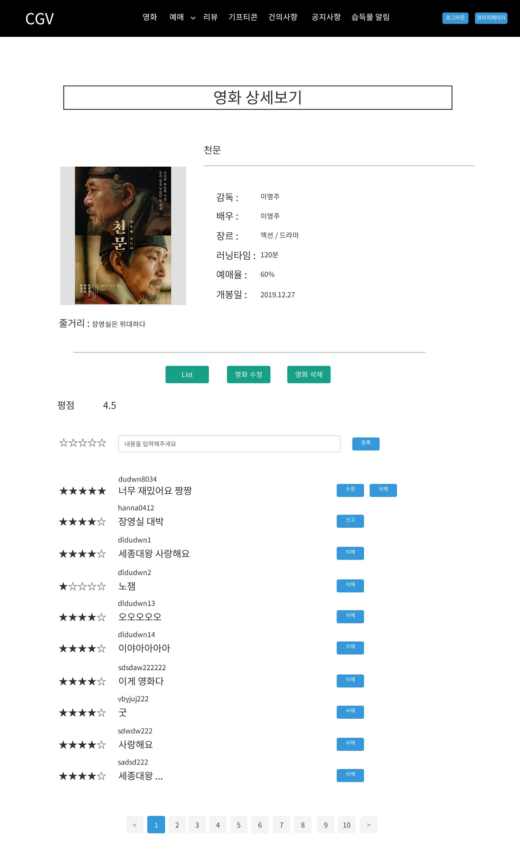
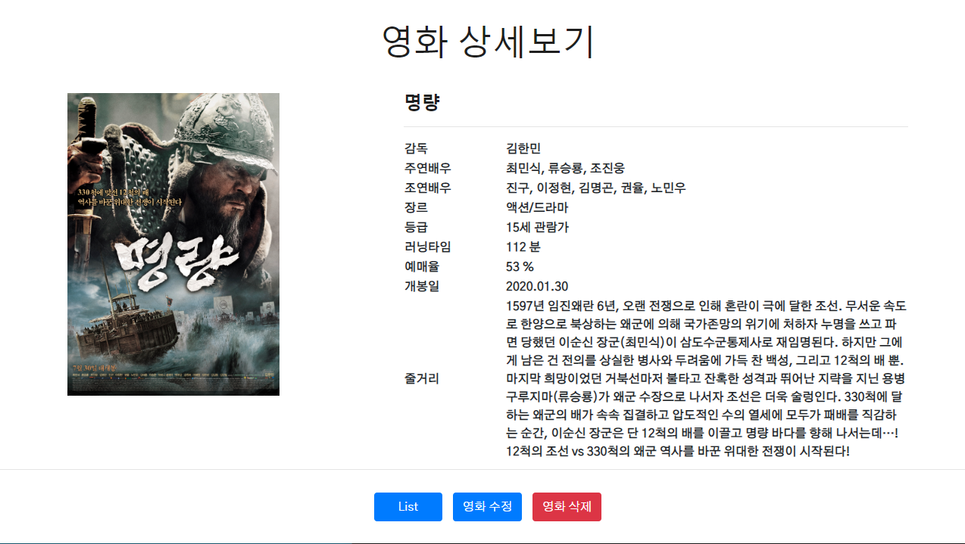

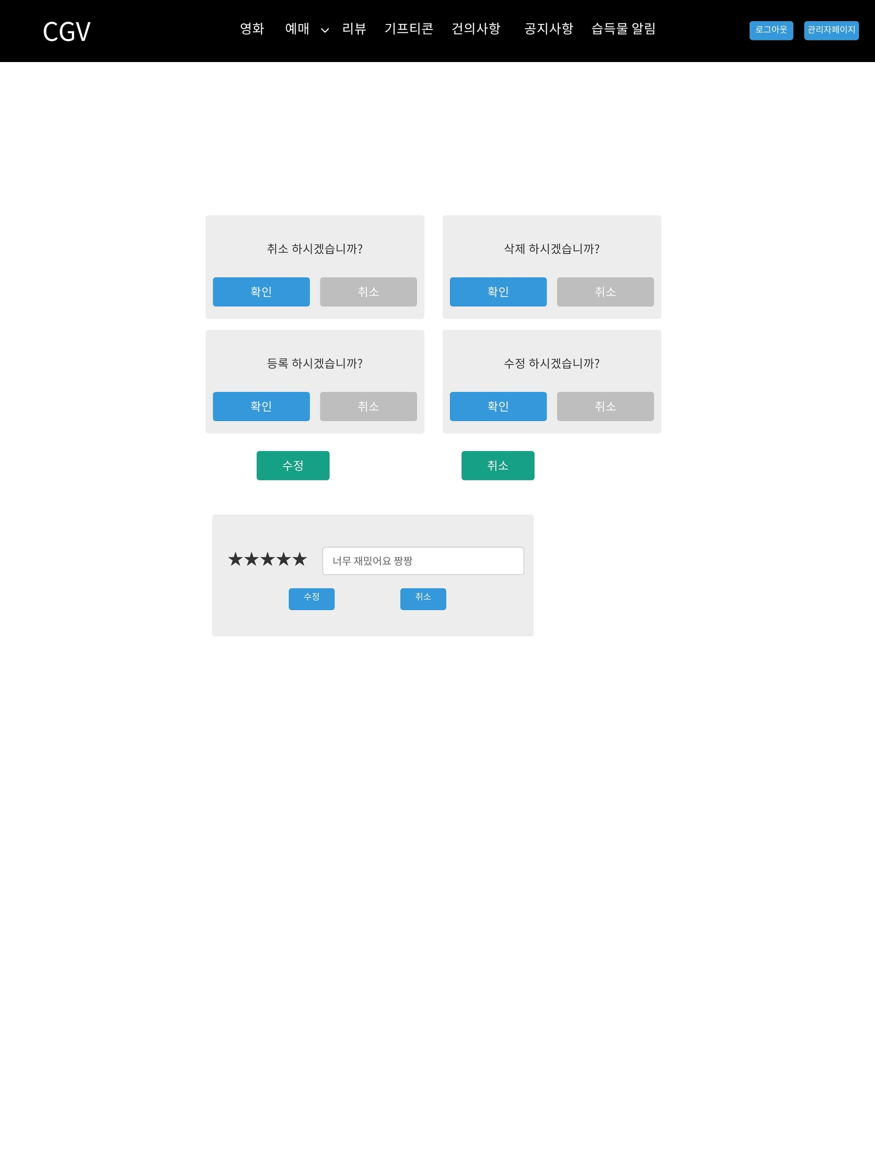
화면 정의 | 기능 ID | 화면 ID | 화면명칭 | 개정 | 작성일 | 20.01.04
 | 4.2 4.2.6 | ALL_03_02(1) | 영화/한줄평 상세보기 화면(1) |  | 작성자 | 이영주
레이아웃 | 설명
 | ① 영화 랭킹 조회 화면(ALL_03_01)으로 이동 ② 관리자 권한이 있는 경우 ‘영화수정’ 표시, 영화 수정 화면(ADM_02_02)으로 이동 ③ 관리자 권한이 있는 경우 ‘영화삭제’ 표시, 알림창 나타남 ④ 해당 영화정보가 삭제되고, 영화 랭킹 조회 화면(ALL_03_01)으로 이동
④
①
②
③
①
②
③
Notes:
fin

Slide 8
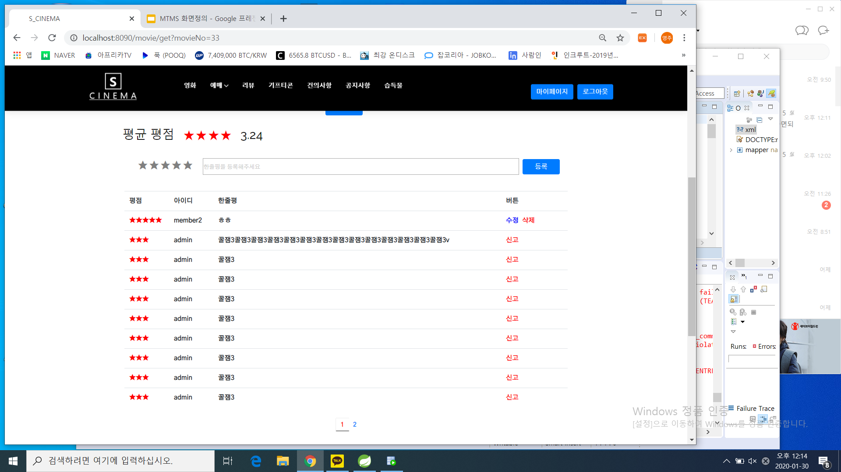
화면 정의 | 기능 ID | 화면 ID | 화면명칭 | 개정 | 작성일 | 20.01.04
 | 4.2.1, 4.2.2 4.2.3 | ALL_03_02(2) | 영화/한줄평 상세보기 화면(2) |  | 작성자 | 이영주
⑥
레이아웃 | 설명
 | ⑤ 로그인 하지 않은 경우 ‘로그인 후 이용해주세요’ 알림창 나타남 평점만 입력하지 않은경우 ‘평점을 선택해주세요’ 알림창이 나타남 로그인 한 경우 등록한 한줄평이 댓글 상단에 표시 ⑥ 로그인 화면(ALL_02)으로 이동 ⑦ 본인이 작성한 한줄평인 경우 표시 수정 모달창 나타남 ⑧ 수정 후 해당 알림창이 사라짐 ⑨ 본인이 작성한 한줄평인 경우 표시, ‘삭제하시겠습니까?’ 알림창 나타남 ⑩ 삭제된 후 해당 알림창이 사라짐 ⑪ 로그인 하지 않은 경우 ‘ 로그인 후 이용해주세요’ 알림창 나타남 로그인을 하고 다른회원이 작성한 한줄평인 경우 표시, 신고화면(USR_04_02)으로 이동
⑤
⑨
⑦
⑧
⑪
평점을 선택해주세요
⑩
Notes:
별점 선택안하면?
영화 선택할 때 전체 평점을 계산할건지
한줄평 입력했을 때 전체 평점을 계산할건지
> 데이터베이스 테이블도 생각해봐야함

Slide 9
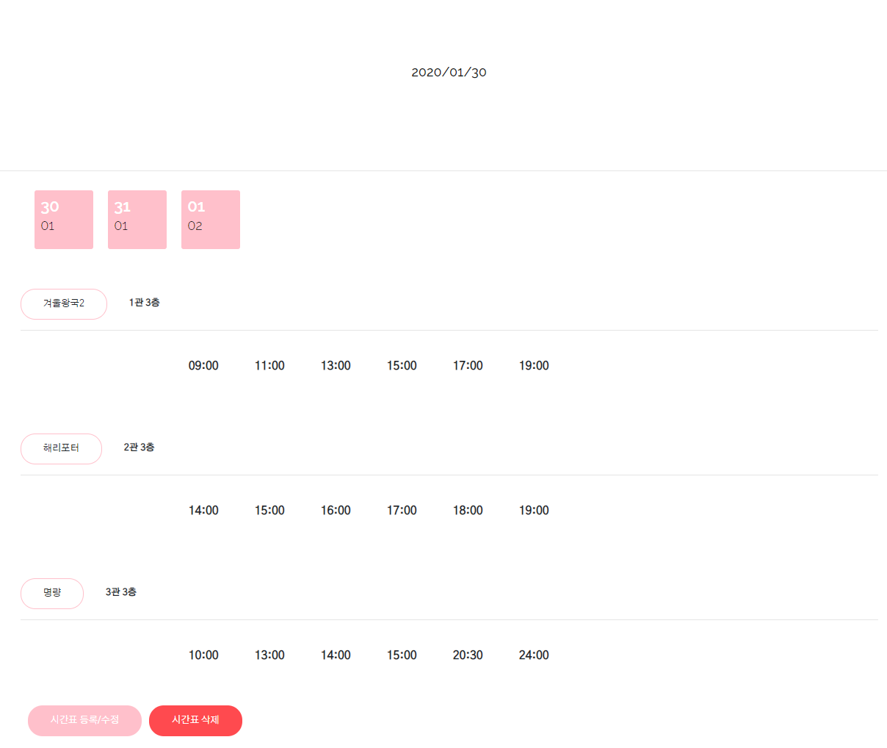
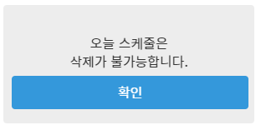
화면 정의 | 기능 ID | 화면 ID | 화면명칭 | 개정 | 작성일 | 20.01.04
 | 5.1, 5.1.1 | ALL_04 | 상영시간표 조회 화면 |  | 작성자 | 오한나
레이아웃 | 설명
 | ① 해당 날짜의 상영스케줄이 조회됨 ② 관리자 권한이 있는 경우 표시 상영시간표 등록/수정 화면(ADM_03_01) 으로 이동 ③ 관리자 권한이 있는 경우 표시 ‘삭제하시겠습니까?’ 알림창 나타남 ④ 해당 날짜의 스케줄이 삭제되고, 오늘 날짜의 상영시간표 조회 화면(ALL_04)으로 이동 시간표가 오늘 날짜인 경우 ‘오늘 스케줄은 삭제가 불가능합니다’ 라는 알림창이 나타남 ⑤ 알림창이 사라짐 ⑥ 현재 조회하고 있는 날짜가 출력됨
⑥
①
⑤
④
②
③
Notes:
200116 끝

Slide 10
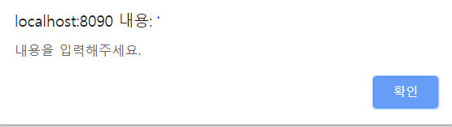
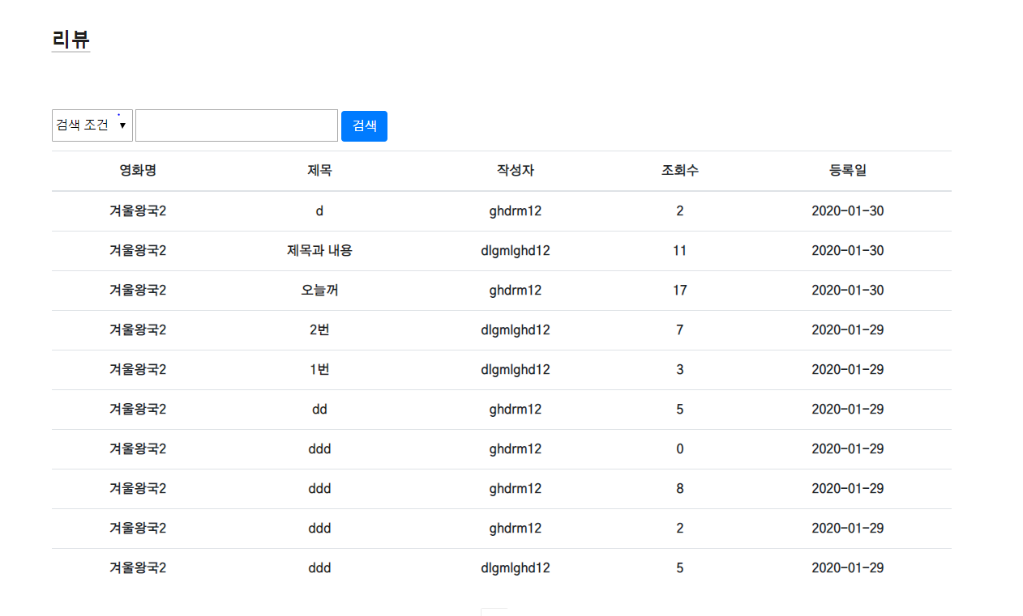

화면 정의 | 기능 ID | 화면 ID | 화면명칭 | 개정 | 작성일 | 20.01.04
 | 6,6.1 | ALL_05_01 | 리뷰게시판 화면 |  | 작성자 | 이희홍
레이아웃 | 설명
 | ① 리뷰글 상세보기 화면(ALL_05_02) 으로 이동
①
①
Notes:
fin

Slide 11
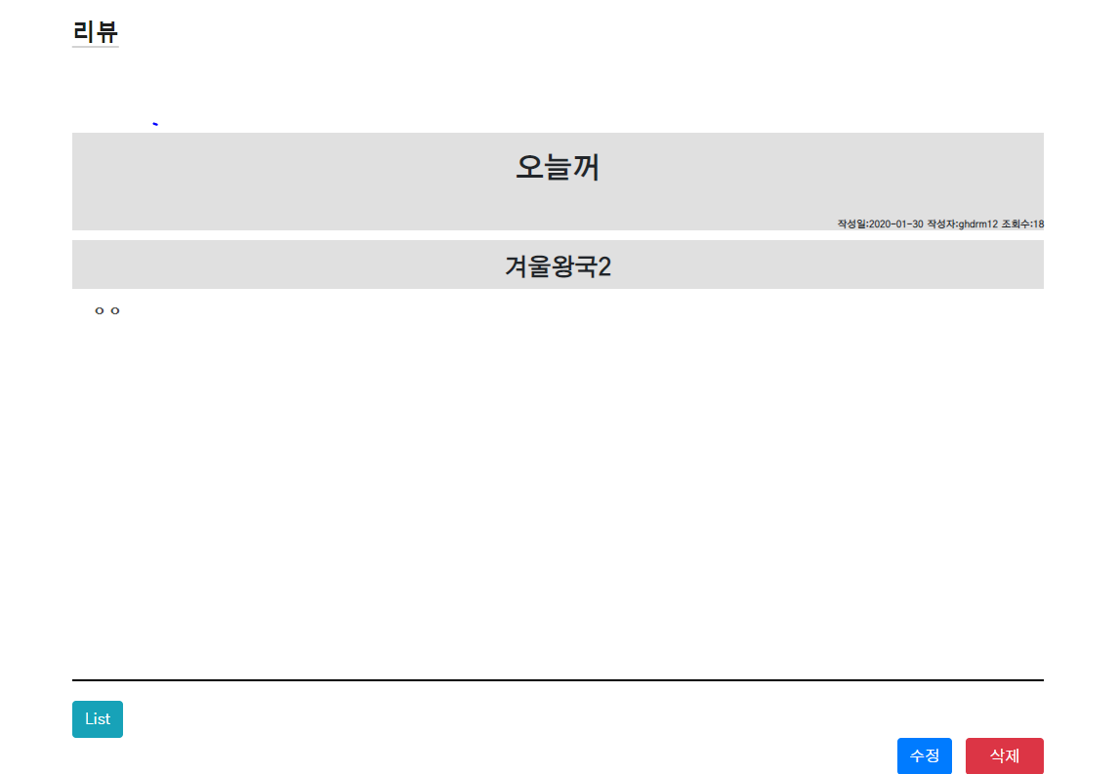
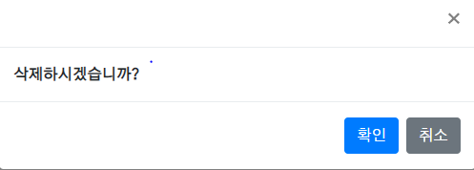
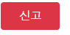
화면 정의 | 기능 ID | 화면 ID | 화면명칭 | 개정 | 작성일 | 20.01.04
 | 6.2, 6.2.1 | ALL_05_02 | 리뷰글 상세보기 화면(1) |  | 작성자 | 이희홍
레이아웃 | 설명
 | ① 리뷰게시판조회(ALL_05_01)로 이동 ② 본인이 작성한 글인 경우 표시, 리뷰수정 페이지(USR_02_01_01)로 이동 ③ 본인이 작성한 글이거나 관리자 권한이 있는 경우 표시, ‘삭제하시겠습니까? 알림창 나타남 ④ 본인이 작성한 글이 아닌 경우 표시, 신고화면(USR_04)으로 이동 ⑤ 게시물이 삭제되고 리뷰 조회 화면 (ALL_05_01)으로 이동
⑨
⑨
④
④
③
④
④
⑤
④
⑦
⑧
⑪
⑤
⑦
⑥
⑤
⑤
⑥
①
②
③
④
①
②
③
④
①
⑧
④
②
③
⑦
⑧
Notes:
fin

Slide 12
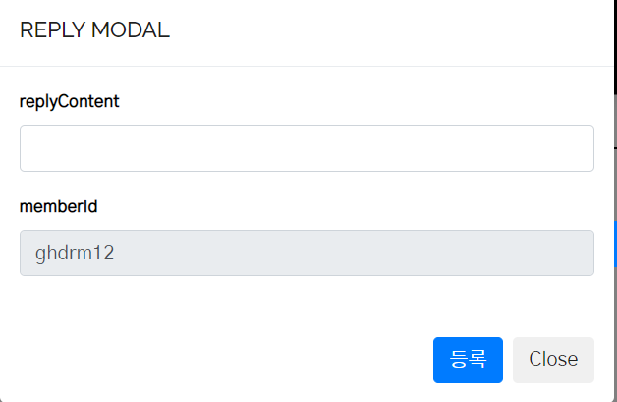
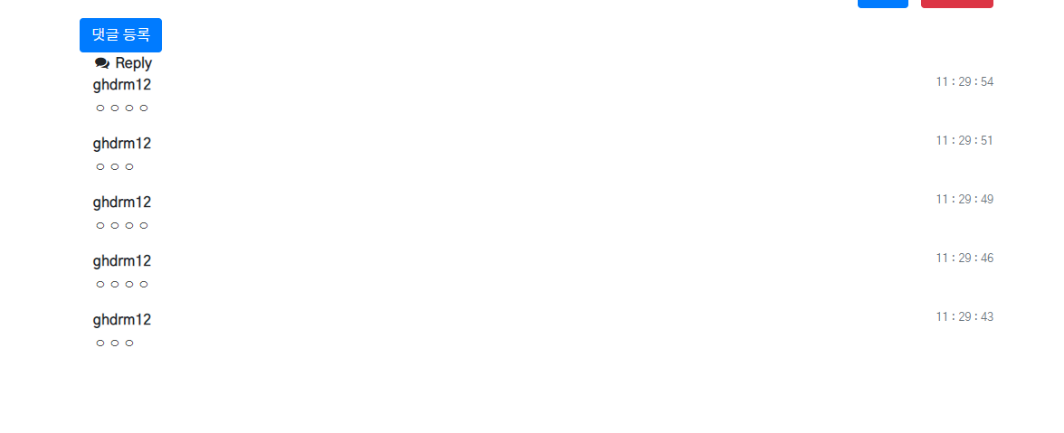

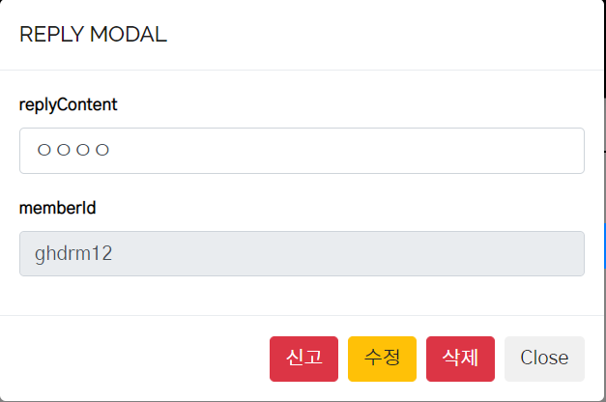
화면 정의 | 기능 ID | 화면 ID | 화면명칭 | 개정 | 작성일 | 20.01.06
 | 6.2.4, 6.2.5, 6.2.6 | ALL_05_02 | 리뷰글 상세보기 화면(2) |  | 작성자 | 이희홍
레이아웃 | 설명
 | ① 등록 모달창이 나타남 ②댓글목록에 댓글이 등록됨 ③댓글 수정,상제,신고 모달창이 나타남 ④본인이 작성하지 않은 댓글인 경우 ,신고화면(USR_04)으로 이동가능 ⑤수정할 내용을 입력하면 댓글이 수정되고 알림창이 사라짐 ⑥삭제 모달창이 나타남 ⑦댓글 목록에서 댓글이 삭제되고, 알림창 사라짐
①
①
⑦
③
②
③
④
⑤
⑥
Notes:
fin

Slide 13
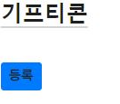
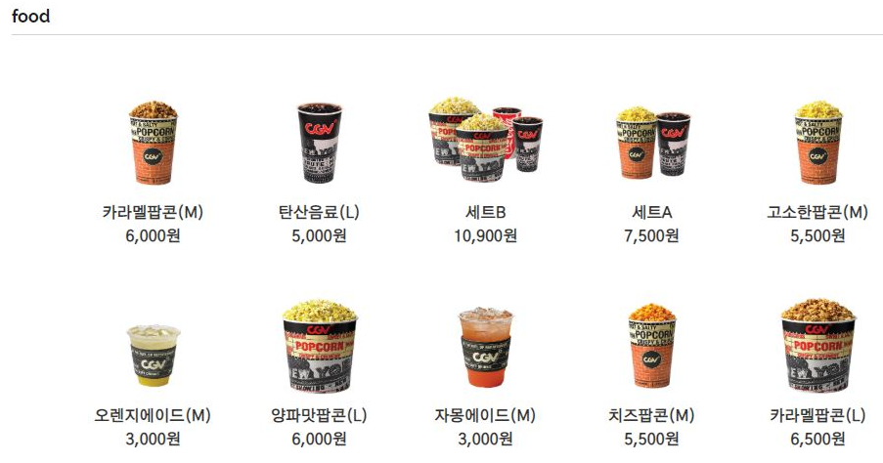
화면 정의 | 기능 ID | 화면 ID | 화면명칭 | 개정 | 작성일 | 20.01.05
 | 7 | ALL_06_01 | 기프티콘 조회 화면 |  | 작성자 | 박진주
레이아웃 | 설명
 | ① 관리자 권한이 있는 경우 표시. 기프티콘 등록 화면 (ADM_04_01)으로 이동 ② 기프티콘 상세보기 화면 (ALL_06_02)으로 이동
①
②
Notes:
fin

Slide 14
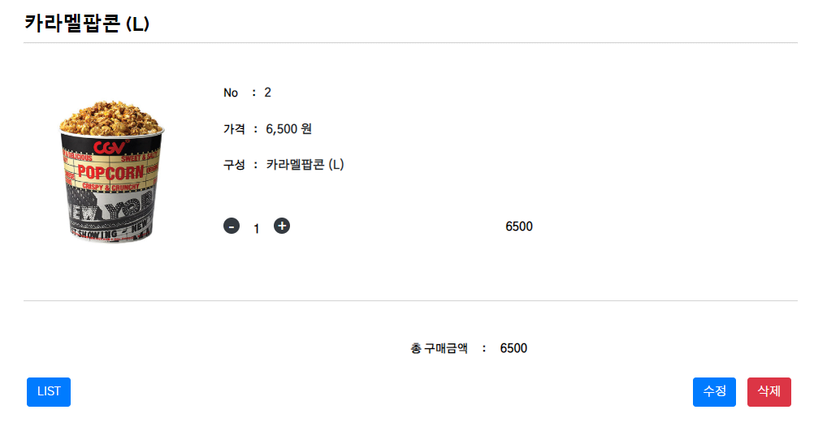
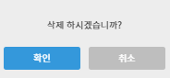
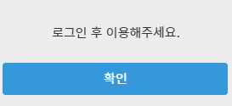
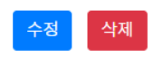
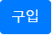
화면 정의 | 기능 ID | 화면 ID | 화면명칭 | 개정 | 작성일 | 20.01.05
 | 7.1, 7.1.3 | ALL_06_02 | 기프티콘 상세보기 화면 |  | 작성자 | 박진주
레이아웃 | 설명
 | ① -, + 를 클릭하여 구입하고자 하는 기프티콘 수량을 변경. 오른쪽에 수량*가격의 금액이 표시 ② 기프티콘 조회 화면(ALL_06_01) 으로 이동 ③ 로그인한 경우 결제창 (외부 결제 모듈 연동)으로 이동 후 결제를 완료하면 결제 완료 화면 (USR_06_02)으로 이동. 관리자 계정으로 로그인 했을 경우 미표시 ④ 관리자 권한이 있는 경우 표시, 기프티콘 수정 화면(ADM_04_02) 으로 이동 ⑤ 관리자 권한이 있는 경우 표시. 알림창 나타남 ⑥ 기프티콘 조회 화면(ALL_06_01) 으로 이동
⑥
①
②
④
⑤
③
Notes:
fin

Slide 15
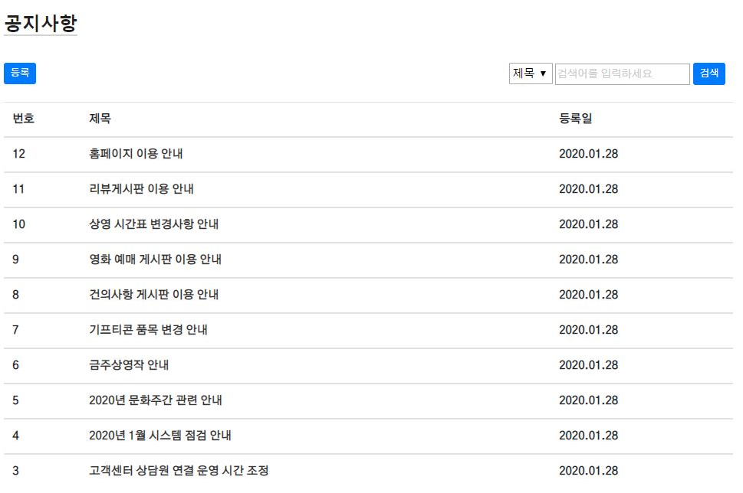
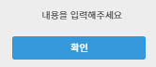
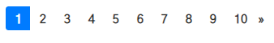
화면 정의 | 기능 ID | 화면 ID | 화면명칭 | 개정 | 작성일 | 20.01.05
 | 8, 8.1 | ALL_07_01 | 공지사항 조회 화면 |  | 작성자 | 박진주
레이아웃 | 설명
 | ① 관리자 권한이 있는 경우 표시. 공지사항 등록 화면 (ADM_05_01)으로 이동 ② 공지사항 상세보기 화면 (ALL_07_02)으로 이동
①
②
Notes:
fin

Slide 16
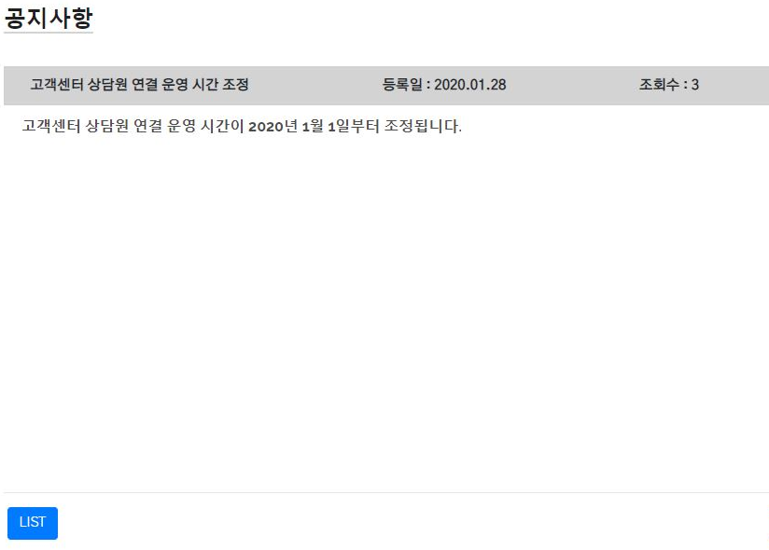
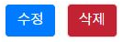
화면 정의 | 기능 ID | 화면 ID | 화면명칭 | 개정 | 작성일 | 20.01.05
 | 8.2, 8.2.1 | ALL_07_02 | 공지사항 상세보기 화면 |  | 작성자 | 박진주
레이아웃 | 설명
 | ① 공지사항 조회 화면(ALL_07_01) 으로 이동 ② 관리자 권한이 있는 경우 표시. 공지사항 수정 화면 (ADM_05_02)으로 이동 ③ 관리자 권한이 있는 경우 표시. 알림창 나타남 ④ 공지사항 조회 화면 (ALL_07_01)으로 이동
④
①
②
③
Notes:
fin

Slide 17
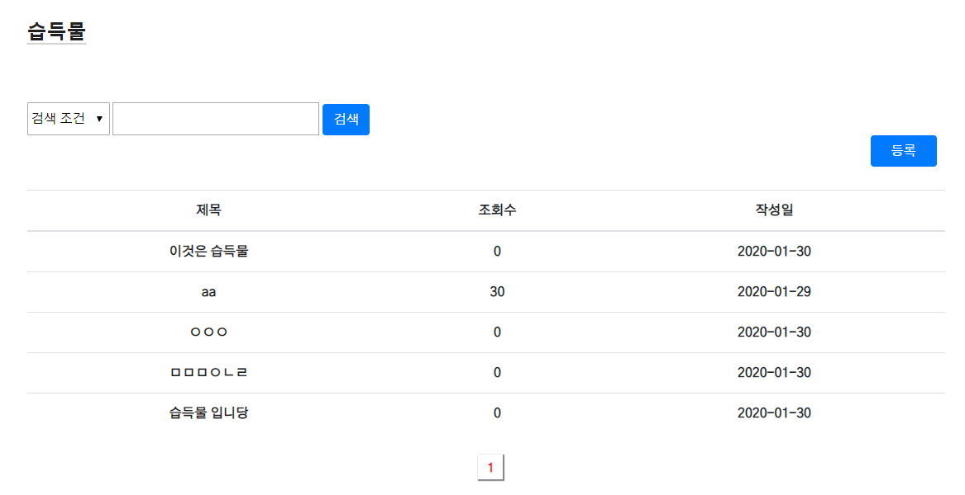
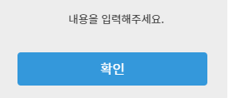
화면 정의 | 기능 ID | 화면 ID | 화면명칭 | 개정 | 작성일 | 20.01.05
 | 10,10.1 | ALL_08_01 | 습득물 게시판 화면 |  | 작성자 | 이희홍
레이아웃 | 설명
 | ① 관리자 권한인 경우 표시 습득물 등록화면(ADM_06_01)으로 이동 ② 습득물 상세보기 화면 (ALL_08_02)으로 이동
①
①
②
Notes:
fin

Slide 18
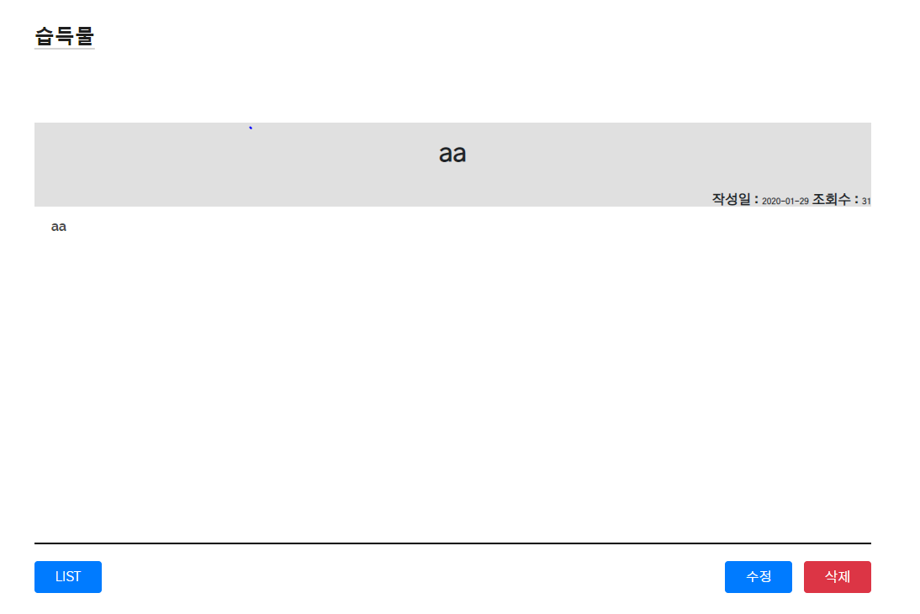
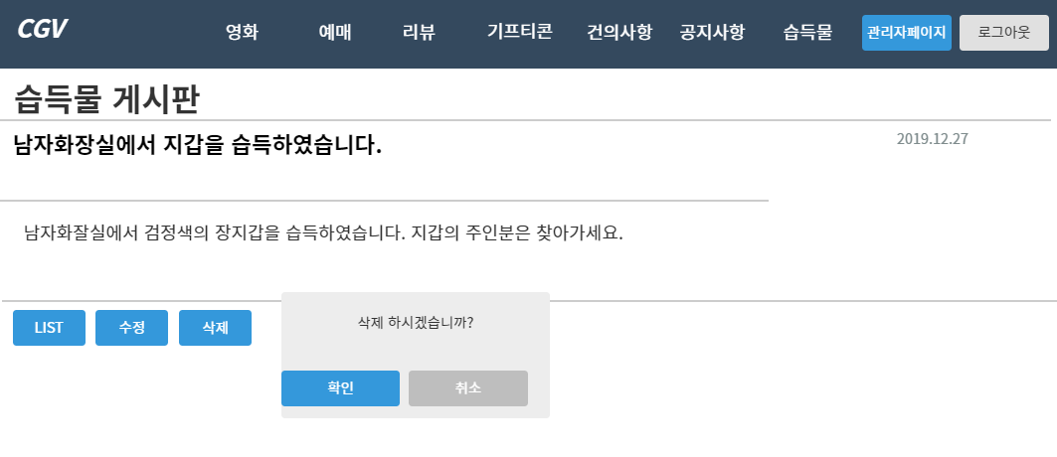

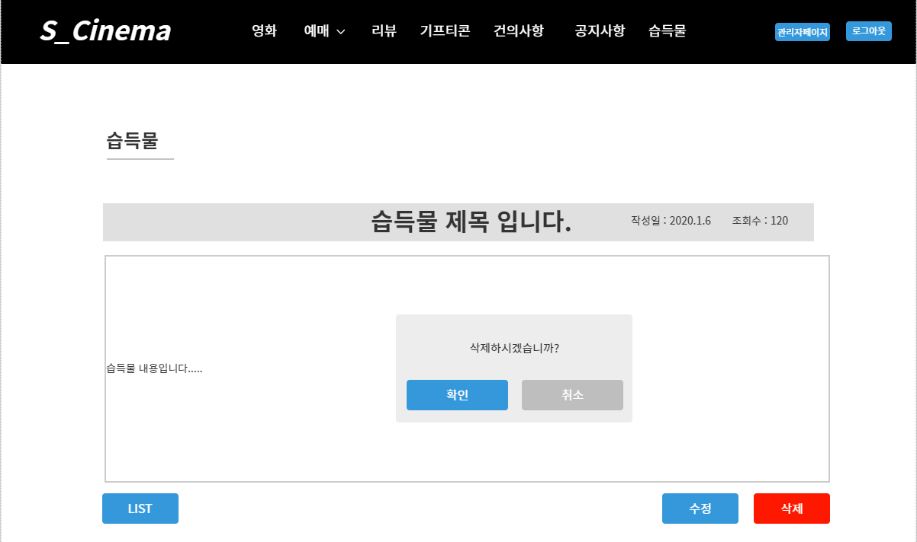
화면 정의 | 기능 ID | 화면 ID | 화면명칭 | 개정 | 작성일 | 20.01.05
 | 10.2,10.2.1 | ALL_08_02 | 습득물 게시물 상세보기 화면 |  | 작성자 | 이희홍
레이아웃 | 설명
 | ① 습득물 조회화면(ALL_08_01) 으로 이동 ② 관리자 권한이 있는 경우 표시, 습득물 수정화면(ADM_06_02) 으로 이동 ③관리자 권한이 있는 경우 표시, 알림창 나타남 ④ 해당 게시물이 삭제되고 습득물 조회화면(ALL_08_01) 으로 이동
④
④
③
③
①
②
④
③
②
③
①
Notes:
fin

Slide 19



화면 정의 | 기능 ID | 화면 ID | 화면명칭 | 개정 | 작성일 | 20.01.05
 | 9, 9.1 | ALL_09_01 | 건의사항 조회 화면 |  | 작성자 | 최영우
레이아웃 | 설명
 | ① 로그인 한 경우 건의사항 등록 화면(USR_05_01) 으로 이동 로그인 하지 않은 경우 알림창이 나타나고 로그인 화면(ALL_02)로 이동 ② 비밀글(자물쇠가 달린 글)인 경우 표시 ③ 공개글인 경우 해당 게시글의 건의사항 상세보기 화면(ALL_09_02)화면으로 이동 비밀글인 경우 모달창이 나타남 ④ 비밀번호가 일치한 경우 해당 게시글의 건의사항 상세보기 화면(ALL_09_02)으로 이동, 비밀번호가 일치하지 않는 경우 알림창이 나타남, 관리자 권한이 있을 경우 비밀번호를 입력하지 않고 건의사항 상세보기 화면(ALL_09_02) 으로 이동 ⑤ 알림창이 사라짐
①
②
③
④
⑤
Notes:
fin

Slide 20


화면 정의 | 기능 ID | 화면 ID | 화면명칭 | 개정 | 작성일 | 20.01.05
 | 9.2, 9.2.2 | ALL_09_02 | 건의사항 상세보기 화면 |  | 작성자 | 최영우
레이아웃 | 설명
 | ① 건의사항 조회 화면(ALL_09_01) 으로 이동 ② 본인이 작성한 게시글인 경우 표시, 건의사항 수정 화면(USR_05_02) 으로 이동 ③ 본인이 작성한 게시글이거나 관리자 권한이 있는 경우 표시, 알림창 나타남 ④ 글이 삭제되며 건의사항 조회 화면 (ALL_09_01)으로 이동 ⑤ 해당 알림창이 사라짐
④
⑤
①
②
③
Notes:
fin

Slide 21





화면 정의 | 기능 ID | 화면 ID | 화면명칭 | 개정 | 작성일 | 20.01.05
 | 3.1 | USR_00 | ID 찾기 화면 |  | 작성자 | 최영우
레이아웃 | 설명
 | ① 회원 정보와 일치하는 경우 ‘회원님의 ID는 해당아이디 입니다.’ 알림창 나타남, 회원 정보와 일치하지 않는 경우 알림창 나타남 아무것도 입력하지 않은 경우 ‘필수 항목입니다’ 글 출력 ② 로그인 화면(ALL_02)로 이동 ③ 해당 알림창 사라짐
②
①
③
Notes:
fin

Slide 22



화면 정의 | 기능 ID | 화면 ID | 화면명칭 | 개정 | 작성일 | 20.01.05
 | 3.2 | USR_01 | PW 찾기 화면 |  | 작성자 | 최영우
레이아웃 | 설명
 | ① 정보가 일치하는 경우 새로운 비밀번호를 입력받을 수 있는 모달창이 나타남 ② pw 형식에 맞지 않을 경우 ‘영어 대소문자/숫자/특수문자의 조합으로 8자리 이상으로 입력해주세요’ 출력 내용을 입력하지 않았을 경우 ‘필수 항목입니다’ 글 출력 비밀번호와 비밀번호 확인이 일치하지 않는 경우 ‘비밀번호 항목과 일치하지 않습니다’ 출력, 모든 형식과 패턴이 맞는 경우 ‘사용 가능한 비밀번호입니다.’ 출력 ③ ‘비밀번호 수정이 완료되었습니다’ 알림창이 나타남 ④ 비밀번호가 수정되며, 로그인 화면(ALL_02)으로 이동
②
④
③
①
Notes:
fin

Slide 23





화면 정의 | 기능 ID | 화면 ID | 화면명칭 | 개정 | 작성일 | 20.01.05
 | 6.2.3 | USR_02_01_01 | 리뷰 수정 화면 |  | 작성자 | 이희홍
레이아웃 | 설명
 | ① 알림창 나타남 ② 수정이 되고 리뷰글 상세보기화면(ALL_05_02)으로 이동 ③ 수정이 취소되고 리뷰글 상세보기화면(ALL_05_02)으로 이동
③
①
③
①
①
①
②
Notes:
fin

Slide 24





화면 정의 | 기능 ID | 화면 ID | 화면명칭 | 개정 | 작성일 | 20.01.05
 | 11, 11.1, 11.1.1 | USR_02_02 | 내 정보 조회 화면 |  | 작성자 | 최영우
레이아웃 | 설명
 | ① 내 정보 수정 화면 (USR_02_02_01)으로 이동 ② 비밀번호를 입력받을 수 있는 모달창 나타남 ③ ‘정말 탈퇴하시겠습니까?’ 알림창 나타남 ④ 비밀번호가 일치하지 않는 경우 ‘비밀번호가 일치하지 않습니다’ 알림창 나타남, 일치하면 ‘ 감사합니다. 다음에 또 놀러와주세요’ 알림창 나타남 ⑤ 내 예매 내역 화면(USR_02_06)으로 이동 ⑥ 리뷰 조회 화면(ALL_05_01)으로 이동 ⑦ 내 한줄평 조회 화면(USR_02_05)으로 이동 ⑧ 내 기프티콘 조회 화면(USR_02_04)으로 이동 ⑨ 건의사항 조회 화면(ALL_09_01)으로 이동
③
⑤
⑥
⑦
⑧
⑨
④
①
②
Notes:
include? 말 제대로 됐나
그럼 예매내역/내한줄평/내기프티콘 부분은 마이페이지랑 헤더부분 없애야하나?
ㅇㅇ
이따 생각해보자
인클루드 될 때마다 (화면바뀔 때마다) 탭 부분에 밑줄치는 거 어려우면 화면 자체에 ‘내정보 조회’ / ‘예매내역’ / .../ 등등 표시해놔도 ㄱㅊ

Slide 25



화면 정의 | 기능 ID | 화면 ID | 화면명칭 | 개정 | 작성일 | 20.01.05
 | 11.1.2 | USR_02_02_01 | 내 정보 수정 화면 |  | 작성자 | 최영우
레이아웃 | 설명
 | ① 내 정보 조회 화면(USR_02_02)으로 이동 ② 모두 입력했다면 수정하시겠습니까? 알림창 나타남, 입력하지 않은 항목이 있는 경우 오른쪽에 ‘필수 항목입니다’ 출력, 비밀번호 형식에 맞지않으면 ‘영어 대소문자/ 숫자/특수문자의 조합으로 8자리 이상으로 입력해주세요’ 출력 ③ 회원 정보가 수정되며 내 정보 조회화면(USR_02_02)으로 이동 ④ 핸드폰번호를 정상적으로 입력했을 경우 본인인증 팝업창이 나타남, 핸드폰 번호 형식에 맞지 않게 입력하였을 경우 ‘번호 형식에 맞지않습니다’ 출력, 입력하지 않은 경우 ‘핸드폰 번호를 입력해주세요’ 출력
③
④
②
①
Notes:
설명 부분 변경
이메일 사용가능한지 사용 불가능한지 중복확인… 확인하기… 설명… -> 완료

Slide 26

화면 정의 | 기능 ID | 화면 ID | 화면명칭 | 개정 | 작성일 | 20.01.05
 | 11, 11.5 | USR_02_04 | 내 기프티콘 조회 화면 |  | 작성자 | 박진주
레이아웃 | 설명
 | ① 내 기프티콘 상세보기 화면 (USR_02_04_01)으로 이동
①

Slide 27




화면 정의 | 기능 ID | 화면 ID | 화면명칭 | 개정 | 작성일 | 20.01.05
 | 11.5.1, 11.5.1.1, 11.5.1.2 | USR_02_04_01 | 내 기프티콘 상세보기 화면 |  | 작성자 | 박진주
레이아웃 | 설명
 | ① 내 기프티콘 조회 화면 (USR_02_04_01)으로 이동 ② 미사용 기프티콘이면서 연장을 안한경우 표시되고 알림창이 나타남. ③ 기프티콘의 유효기간이 1회에 한하여 한 달 연장되고 만료일자가 수정됨 ④ 미사용 기프티콘인 경우 표시. 알림창이 나타남 ⑤ 기프티콘이 환불된 후 내 기프티콘 조회 화면(USR_04_04)으로 이동하고 현재상태는 ‘환불완료’로 변경됨
⑤
③
①
②
④

Slide 28



화면 정의 | 기능 ID | 화면 ID | 화면명칭 | 개정 | 작성일 | 20.01.04
 | 11.4 | USR_02_05 | 내 한줄평 조회 |  | 작성자 | 이영주
레이아웃 | 설명

Slide 29



화면 정의 | 기능 ID | 화면 ID | 화면명칭 | 개정 | 작성일 | 20.01.04
 | 11.2, 11.2.1 | USR_02_06 | 내 예매 내역 조회 화면 |  | 작성자 | 오한나
레이아웃 | 설명
 | ① 영화 시작 30분 이내에는 ‘취소불가’ ② 영화 시작 30분 전까지만 생성됨 알림창이 나타남 ③ 예매가 취소되고 알림창이 사라짐 ④ 취소된 예매 내역들은 ‘취소 완료’로 표시 ⑤ 관람이 완료된 내역에 생성됨 리뷰작성화면(USR_02_06_01)으로 이동
①
②
③
⑤
④
Notes:
영화명 / 예매번호 / 관람일시 / 관람좌석 / 현재상태

Slide 30




화면 정의 | 기능 ID | 화면 ID | 화면명칭 | 개정 | 작성일 | 20.01.05
 | 11.2.2 | USR_02_06_01 | 리뷰 작성 화면 |  | 작성자 | 이희홍
레이아웃 | 설명
 | ① 알림창 나타남 ② 리뷰가 등록이 되고 리뷰 조회 화면 (ALL_05_01)으로 이동 ③ 알림창이 나타남 ④ 취소되며 예매내역 조회 화면 (USR_02_06)으로 이동
④
②
③
②
①
③
Notes:
4) 조회 화면으로 돌아가는 게 안된다면 history.back 쓰고 안되면 리뷰작성화면도 팝업으로

Slide 31




화면 정의 | 기능 ID | 화면 ID | 화면명칭 | 개정 | 작성일 | 20.01.04
 | 5.2 | USR_03 | 예매 화면 (영화, 시간, 날짜 선택) |  | 작성자 | 오한나
레이아웃 | 설명
 | ① 오늘부터 3일동안 스케줄에 등록되어있는 영화 목록 출력 ② 해당 영화가 상영하는 날짜가 우측에 출력되고, 상단에는 선택한 영화명이 나타남 ③ 해당 영화, 해당 날짜에 존재하는 상영시간을 우측에 출력, 상단에는 해당 날짜가 나타남. ( 오늘 날짜를 선택한 경우, 현재 시간 이전의 상영시간은 출력되지 않음 ) ④ 화면 상단에 선택한 상영시간 나타남 ⑤ 영화를 선택안한 경우 알림창 나타남 ⑥ 날짜를 선택안한 경우 알림창 나타남 ⑦ 시간을 선택안한 경우 알림창 나타남 ⑧ 좌석/인원수 선택 화면(USR_03_01)으로 이동
⑤
⑥
①
②
③
④
⑦
⑧
Notes:
좌석선택 부분 -> 영화/날짜/시간 다 선택되어야 활성화되는????
그냥 버튼 그대로 갈래 / 버튼 스타일 좀 찐하겡

Slide 32






화면 정의 | 기능 ID | 화면 ID | 화면명칭 | 개정 | 작성일 | 20.01.04
 | 5.2.1 | USR_03_01 | 좌석, 인원수 선택 화면 |  | 작성자 | 오한나
레이아웃 | 설명
 | ① 예매화면(영화, 시간, 날짜 선택) 화면 (USR_03)에서 선택한 영화, 날짜, 시간이 나타난다. ② 예매할 인원 수를 증가시킴 2보다 큰 경우 알림창이 나타남 ③ 예매할 인원 수를 감소시킴 0보다 작은 경우 알림창 나타남 이미 선택한 좌석의 수보다 더 적은 수를 선택하는 경우 알림창 나타남 ④ 인원 수만큼 좌석 선택 가능 (분홍색으로 표시) 이미 예매된 좌석인 경우 검정색으로 표시 ⑤ 선택한 인원 수를 초과하여 좌석을 선택하는 경우 알림창이 나타남 ⑥ 선택한 인원 수와 선택한 좌석의 수가 맞지 않은 경우 알림창 나타남 ⑦ 결제창(외부 결제 모듈 연동)으로 이동 후 결제 완료시 예매 완료 화면(USR_06_01)으로 이동
①
④
⑤
②
③
⑥
⑦

Slide 33


화면 정의 | 기능 ID | 화면 ID | 화면명칭 | 개정 | 작성일 | 20.01.04
 | 4.2.4, 6.2.2, 6.2.7 | USR_04 | 신고화면 |  | 작성자 | 오한나
레이아웃 | 설명
 | ① 신고하려는 [리뷰 제목 / 리뷰 댓글 내용 / 한줄평 내용] 이 표시, 입력불가 ② 알림창이 나타남 ③ 신고가 완료되고, 리뷰/리뷰댓글을 신고한 경우 리뷰글 상세보기 화면(ALL_05_02)으로 이동 한줄평을 신고한 경우 영화 상세보기 화면(ALL_03_02)으로 이동 ④ 신고처리가 되지 않고 리뷰/리뷰댓글 신고한 경우 리뷰글 상세보기 화면(ALL_05_02)으로 이동 한줄평을 신고한 경우 영화 상세보기 화면(ALL_03_02)으로 이동
ⓣ
①
③
③
②
④
②
④
Notes:
fin

Slide 34





화면 정의 | 기능 ID | 화면 ID | 화면명칭 | 개정 | 작성일 | 20.01.05
 | 9.3 | USR_05_01 | 건의사항 등록 화면 |  | 작성자 | 최영우
레이아웃 | 설명
 | ① 체크하게 되면 비밀글로 작성되며, 비밀번호를 입력받을 수 있음 ② 비밀글로 작성 시 비밀번호를 입력하지 않은 경우 ③ 알림창이 나타남, 제목을 입력하지 않은 경우 ‘제목을 입력해주세요!’ 알림창이 나타남, 내용을 입력하지 않은 경우 ‘내용을 입력해주세요!’알림창이 나타남, 모든 내용을 입력한 경우 게시글이 등록되고 건의사항 조회 화면 (ALL_09_01) 으로 이동 ④ ‘취소하시겠습니까?’ 알림창이 나타남 ⑤ 게시글 등록이 취소되고 건의사항 조회 화면 (ALL_09_01)으로 이동 ⑥ 알림창이 사라짐
③
①
⑤
⑥
②
④
Notes:
fin

Slide 35




화면 정의 | 기능 ID | 화면 ID | 화면명칭 | 개정 | 작성일 | 20.01.05
 | 9.2.1 | USR_05_02 | 건의사항 수정 화면 |  | 작성자 | 최영우
레이아웃 | 설명
 | ① 제목을 입력하지 않은 경우 ‘제목을 입력해주세요’ 알림창이 나타남, 내용을 입력하지 않은 경우 ‘내용을 입력해주세요’ 알림창이 나타남, 모든 내용들이 입력되면 게시글이 수정되며 건의사항 상세보기화면(ALL_09_02)로 이동 ② 알림창 나타남 ③ 알림창이 사라짐 ④ 게시글 수정이 취소되고 건의사항 상세보기 화면 (ALL_09_02)로 이동
④
③
①
②
Notes:
fin

Slide 36

화면 정의 | 기능 ID | 화면 ID | 화면명칭 | 개정 | 작성일 | 20.01.04
 | 5.2.1.1 | USR_06_01 | 예매 완료 화면 |  | 작성자 | 오한나
레이아웃 | 설명
 | 결제가 성공적으로 완료되면, 예매 완료 화면을 띄움
Notes:
상영관

Slide 37

화면 정의 | 기능 ID | 화면 ID | 화면명칭 | 개정 | 작성일 | 20.01.05
 | 7.1.1 | USR_06_02 | 결제 완료 화면 |  | 작성자 | 박진주
레이아웃 | 설명
 | 기프티콘 결제가 성공적으로 완료되면, 결제 완료 화면을 띄움
Notes:
fin -> 확인 영주

Slide 38

화면 정의 | 기능 ID | 화면 ID | 화면명칭 | 개정 | 작성일 | 20.01.05
 | 12, 12.1, 12.1.1 | ADM_01_01 | 회원 목록 조회 화면 |  | 작성자 | 최영우
레이아웃 | 설명
 | ① 리뷰 신고 조회 화면(ADM_01_04) 으로 이동 ② 리뷰 댓글 신고 조회 화면(ADM_01_02) 으로 이동 ③ 한줄평 신고 조회 화면(ADM_01_03) 으로 이동 ④ 회원 상세보기 화면(ADM_01_01_01) 으로 이동
①
④
②
③
Notes:
마이페이지처럼 수정 (인클루드)

Slide 39





화면 정의 | 기능 ID | 화면 ID | 화면명칭 | 개정 | 작성일 | 20.01.05
 | 12, 12.1.2, 12.1.2.1 | ADM_01_01_01 | 회원 상세보기 화면 |  | 작성자 | 최영우
레이아웃 | 설명
 | ① 알림창 나타남 ② 해당 회원을 강퇴하고, 회원 목록 조회 화면(ADM_01_01)으로 이동함 ③ 모달창이 나타남 ④ 해당 회원에게 메시지 전송됨 ⑤ 해당 회원의 최근 예매 목록 20개를 회원 정보 아래에 출력
①
③
⑤
②
④

Slide 40

화면 정의 | 기능 ID | 화면 ID | 화면명칭 | 개정 | 작성일 | 20.01.04
 | 12.2.2, 6.2.6 | ADM_01_02 | 리뷰 댓글 신고 조회 화면 |  | 작성자 | 오한나
레이아웃 | 설명
 | ①알림창이 나타남 ② 체크박스가 선택된 리뷰댓글들을 한번에 삭제 ③리뷰댓글 신고 상세보기 화면(6.2.6)으로 이동
① ㅇ
①
③
② ㅇ
④

Slide 41




화면 정의 | 기능 ID | 화면 ID | 화면명칭 | 개정 | 작성일 | 20.01.04
 | 12.2.2.1, 12.2.3.1 | ADM_01_02_01 | 리뷰댓글/한줄평 신고글 상세보기 화면 |  | 작성자 | 오한나
레이아웃 | 설명
 | ①한줄평 신고 조회화면으로 이동(ADM_01_03)한다. ② 알림창이 나타남 ③ 해당 한줄평/댓글이 삭제된다.
③
③
①
②
①
②

Slide 42


화면 정의 | 기능 ID | 화면 ID | 화면명칭 | 개정 | 작성일 | 20.01.04
 | 12.2.3, 4.2.3 | ADM_01_03 | 한줄평 신고 조회 화면 |  | 작성자 | 오한나
레이아웃 | 설명
 | ① 리뷰댓글/한줄평 신고글 상세보기 화면(ADM_01_02_01)이 팝업으로 뜸 ② 알림창이 나타남 ③ 체크박스가 선택된 리뷰댓글들을 한번에 삭제
②
①
③
Notes:
확인 : 영주

Slide 43


화면 정의 | 기능 ID | 화면 ID | 화면명칭 | 개정 | 작성일 | 20.01.04
 | 12.2.1, 6.2.1 | ADM_01_04 | 리뷰 신고 조회 화면 |  | 작성자 | 오한나
레이아웃 | 설명
 | ① 리뷰 신고글 상세보기 화면(ADM_01_04_01)으로 이동 ② 리뷰 게시글 상세보기 화면(ALL_04_02)이 팝업으로 뜸 ③ 알림창이 나타남 ④ 체크박스가 선택된 리뷰들을 한번에 삭제 ⑤ 삭제가 완료된다.
⑤
③
②
①
②
④
Notes:
확인 : 영주

Slide 44



화면 정의 | 기능 ID | 화면 ID | 화면명칭 | 개정 | 작성일 | 20.01.04
 | 12.2.1.1 | ADM_01_04_01 | 리뷰 신고글 상세보기 화면 |  | 작성자 | 오한나
레이아웃 | 설명
 | ① 리뷰신고 조회화면(ADM_01_04 )으로 이동한다. ② 알림창이 나타남 ③ 해당 리뷰글이 삭제되고, 해당 신고글의 처리결과는 미처리에서 처리완료로 변경됨
③
③
①
②
①
②

Slide 45




화면 정의 | 기능 ID | 화면 ID | 화면명칭 | 개정 | 작성일 | 20.01.04
 | 4.3 | ADM_02_01 | 영화 등록 화면 |  | 작성자 | 이영주
레이아웃 | 설명
 | ① 개봉일을 제외하고 모두 입력한 경우 ‘등록하시겠습니까? 알림창이 나타남 ② 등록이 완료되고 영화 랭킹 조회 화면(ALL_03_01)으로 이동 ③ 알림창이 나타남 ④ 영화 랭킹 조회 화면(ALL_03_01)으로 이동 ⑤ 문자 입력시 오른쪽에 ‘숫자만 입력해주세요’ 표시
②
⑤
숫자만 입력해주세요
④
③
①

Slide 46


화면 정의 | 기능 ID | 화면 ID | 화면명칭 | 개정 | 작성일 | 20.01.04
 | 4.2.5 | ADM_02_02 | 영화 수정 화면 |  | 작성자 | 이영주
레이아웃 | 설명
 | ① 개봉일을 제외하고 내용을 모두 입력했을 경우 ‘수정하시겠습니까?’ 알림창이 나타남 ② 수정이 완료되고 영화/한줄평 상세보기 화면(ALL_03_02)로 이동 ③ 알림창이 나타남 ④ 수정이 취소되고 영화/한줄평 상세보기 화면(ALL_03_02)으로 이동 ⑤ 문자 입력시 오른쪽에 ‘숫자만 입력해주세요’ 표시
②
⑤
숫자만 입력해주세요
④
①
③
Notes:
확인 : 영주

Slide 47






화면 정의 | 기능 ID | 화면 ID | 화면명칭 | 개정 | 작성일 | 20.01.04
 | 5.1.2 | ADM_03_01 | 상영시간표 등록/수정 화면(1) |  | 작성자 | 오한나
레이아웃 | 설명
 | ① 날짜 선택 ② 키워드에 해당하는 영화 목록을 아래쪽에 리스트로 출력 (키워드가 공백이면 전체 영화 출력) ③ 모달창이 나타남 ④ 빈칸으로 입력한 경우 알림창 나타남 ⑤ 같은 상영 시간을 입력한 경우 알림창 나타남 ⑥ 등록하려는 날짜, 상영관에 스케줄이 존재하는 경우 알림창 나타남 ⑦ 해당 영화 정보가 상영시간표에 등록되면서 페이지 하단에 출력되고 모달창 사라짐 ⑧ 알림창 나타남 ⑨ 상영스케줄 조회 화면(ALL_04)로 이동 ⑩ 알림창 나타남 ⑪ 방금 화면에서 등록한 상영스케줄을 다시 지우고, 상영스케줄 조회 화면(ALL_04)로 이동
①
⑥
②
④
⑤
③
⑧
⑩
⑨
⑪

Slide 48

화면 정의 | 기능 ID | 화면 ID | 화면명칭 | 개정 | 작성일 | 20.01.04
 | 5.1.2 | ADM_03_01 | 상영시간표 등록/수정 화면(2) |  | 작성자 | 오한나
레이아웃 | 설명
 | ① 모달창 나타남 ② 알림창 나타남 ③ 해당 영화 정보가 상영시간표에 수정되면서 페이지 하단에 재출력되고 모달창 사라짐 ④ 알림창 나타남 ⑤ 해당 시간표가 삭제되고, 모달창 사라짐
⑤
④
②
①
③

Slide 49



화면 정의 | 기능 ID | 화면 ID | 화면명칭 | 개정 | 작성일 | 20.01.05
 | 7.2 | ADM_04_01 | 기프티콘 등록 화면 |  | 작성자 | 박진주
레이아웃 | 설명
 | ① 모두 입력, 선택한 경우 ‘등록 하시겠습니까?’ 알림창이 나타남 ② 기프티콘이 등록된 후 기프티콘 조회 화면(ALL_06_01)으로 이동 ③ 알림창이 나타남 ④ 기프티콘 등록이 취소되고 기프티콘 조회 화면 (ALL_06_01)으로 이동
②
④
①
③
Notes:
확인 : 영주

Slide 50


화면 정의 | 기능 ID | 화면 ID | 화면명칭 | 개정 | 작성일 | 20.01.05
 | 7.1.2 | ADM_04_02 | 기프티콘 수정 화면 |  | 작성자 | 박진주
레이아웃 | 설명
 | ① 모두 수정, 선택한 경우 알림창이 나타남 ② 기프티콘이 수정된 후 기프티콘 조회 화면 (ALL_06_01)으로 이동 ③ 알림창이 나타남 ④ 기프티콘 수정이 취소되고 기프티콘 조회 화면 (ALL_06_01)으로 이동
④
②
②
①
③
Notes:
확인 : 영주

Slide 51

화면 정의 | 기능 ID | 화면 ID | 화면명칭 | 개정 | 작성일 | 20.01.05
 | 8.3 | ADM_05_01 | 공지사항 등록 화면 |  | 작성자 | 박진주
레이아웃 | 설명
 | ① 모두 입력한 경우 알림창이 나타남 ② 공지사항이 등록된 후 공지사항 조회 화면 (ALL_07_01)으로 이동 ③ 알림창이 나타남 ④ 공지사항 등록이 취소되고 공지사항 조회 화면 (ALL_07_01)으로 이동
②
④
①
③
Notes:
확인 : 영주

Slide 52

화면 정의 | 기능 ID | 화면 ID | 화면명칭 | 개정 | 작성일 | 20.01.05
 | 8.2.2 | ADM_05_02 | 공지사항 수정 화면 |  | 작성자 | 박진주
레이아웃 | 설명
 | ① 모두 입력한 경우 알림창이 나타남 ② 공지사항이 수정된 후 공지사항 조회 화면 (ALL_07_01)으로 이동 ③ 알림창이 나타남 ④ 공지사항 수정이 취소되고 공지사항 조회 화면 (ALL_07_01)으로 이동
②
④
①
③
Notes:
확인 : 영주

Slide 53




화면 정의 | 기능 ID | 화면 ID | 화면명칭 | 개정 | 작성일 | 20.01.05
 | 10.3 | ADM_06_01 | 습득물 등록 화면 |  | 작성자 | 이희홍
레이아웃 | 설명
 | ① 알림창이 나타남 ② 알림창이 나타남 ③ 등록되고 습득물 상세보기 화면 (ALL_08_02)으로 이동 ④ 등록이 취소되고 습득물 조회 화면(ALL_08_01)으로 이동
③
④
①
②

Slide 54


화면 정의 | 기능 ID | 화면 ID | 화면명칭 | 개정 | 작성일 | 20.01.05
 | 10.2.2 | ADM_06_02 | 습득물 수정 화면 |  | 작성자 | 이희홍
레이아웃 | 설명
 | ① 알림창이 나타남 ② 수정이 되고 습득물 상세보기 화면(ALL_08_02)으로 이동 ③ 수정이 취소되고 습득물 상세보기 화면(ALL_08_02)으로 이동
②
①
③

